Slide 1


UET Khởi nguồn Khát vọng
Giáo sư, Nhà giáo Nhân dân Nguyễn Hữu Đức

Slide 2


Nhân dịp Khai giảng năm học mới 2021-2022, kính chúc các thầy cô giáo và các em sinh viên Trường Đại học Công nghệ thân yêu - Nhà Công nghệ tài ba - Nhà Khoa học xuất sắc - Nhà Khởi nghiệp thành công
Giáo sư Nguyễn Hữu Đức

Slide 3

TẦM NHÌN VIỆT NAM 2045
Khơi dậy khát vọng đất nước phồn vinh
Phấn đấu:
- Quốc gia phát triển có thu nhập cao (12.350 USD)
- Trung tâm Khởi nghiệp và Đổi mới sáng tạo của Châu Á

Slide 4
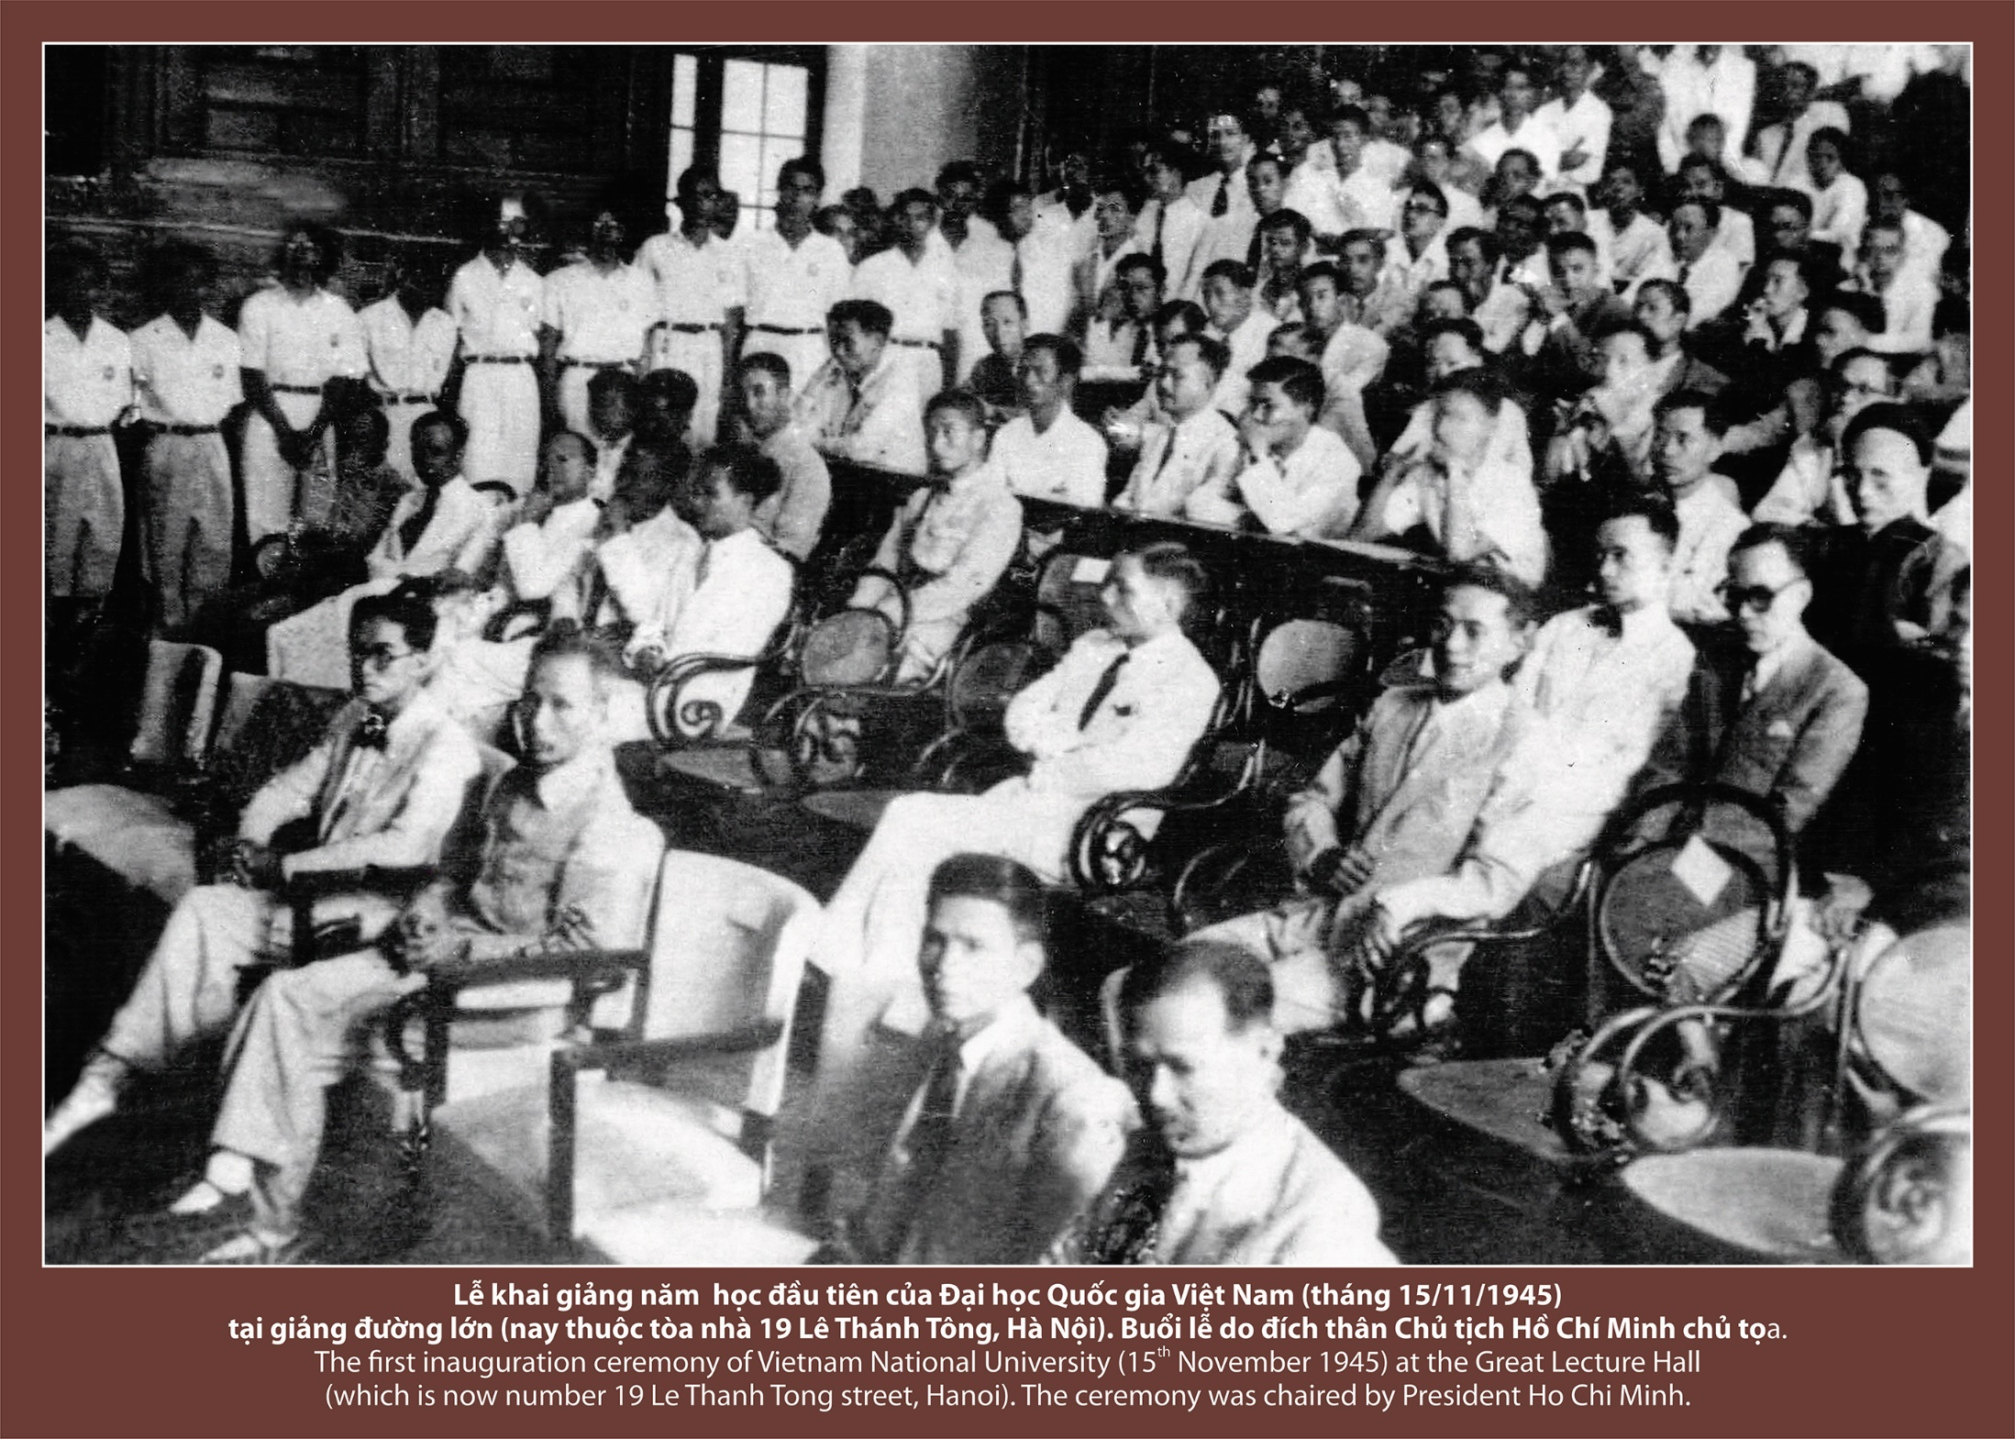
Lễ Khai giảng Đại học Quốc gia Việt Nam 15/11/1945
GIỚI THIỆU MÔN HỌC
ĐỔI MỚI SÁNG TẠO VÀ KHỞI NGHIỆP
INNOVATION AND ENTREPRENEURSHIP
(02 tín chỉ)
CHƯƠNG 1. GIỚI THIỆU
CHƯƠNG 2. KHUNG NĂNG LỰC ĐỔI MỚI SÁNG TẠO VÀ KHỞI NGHIỆP
CHƯƠNG 3. KHỞI NGHIỆP ỨNG DỤNG
CHƯƠNG 4. SỞ HỮU TRÍ TUỆ TRONG KHỞI NGHIỆP CÔNG NGHỆ
CHƯƠNG 5. XÂY DỰNG DỰ ÁN KHỞI NGHIỆP CHƯƠNG 6. THÚC ĐẨY ĐỔI MỚI SÁNG TẠO

Slide 5
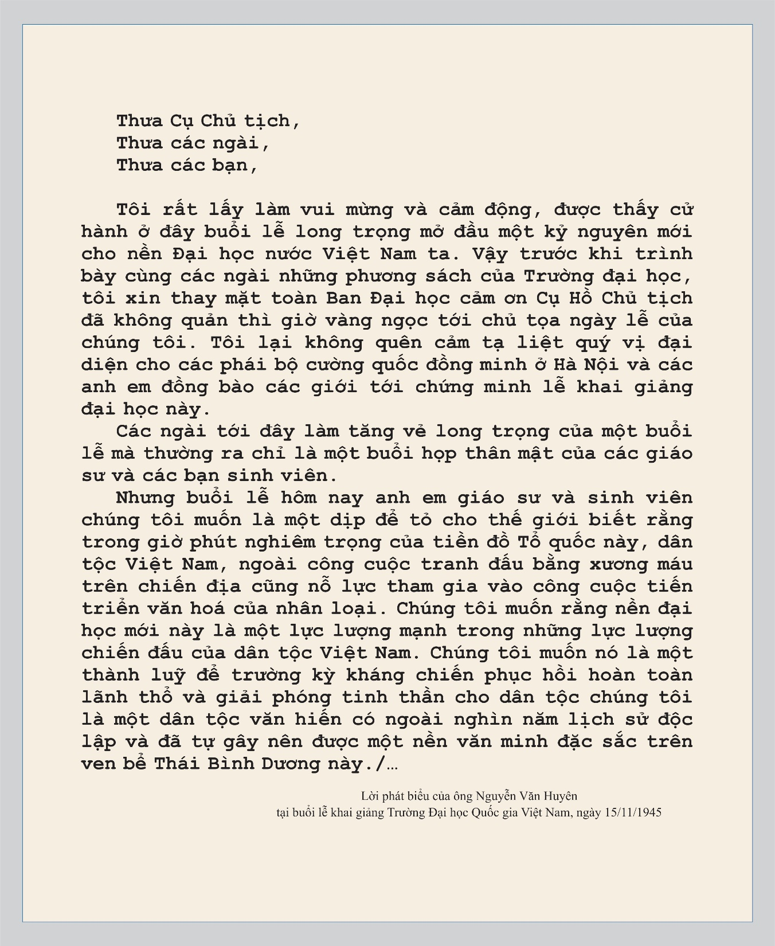
Bài phát biểu của Ông Nguyễn Văn Huyên
– Tổng Giám đốc Đại học vụ - 15/11/1945

Slide 6
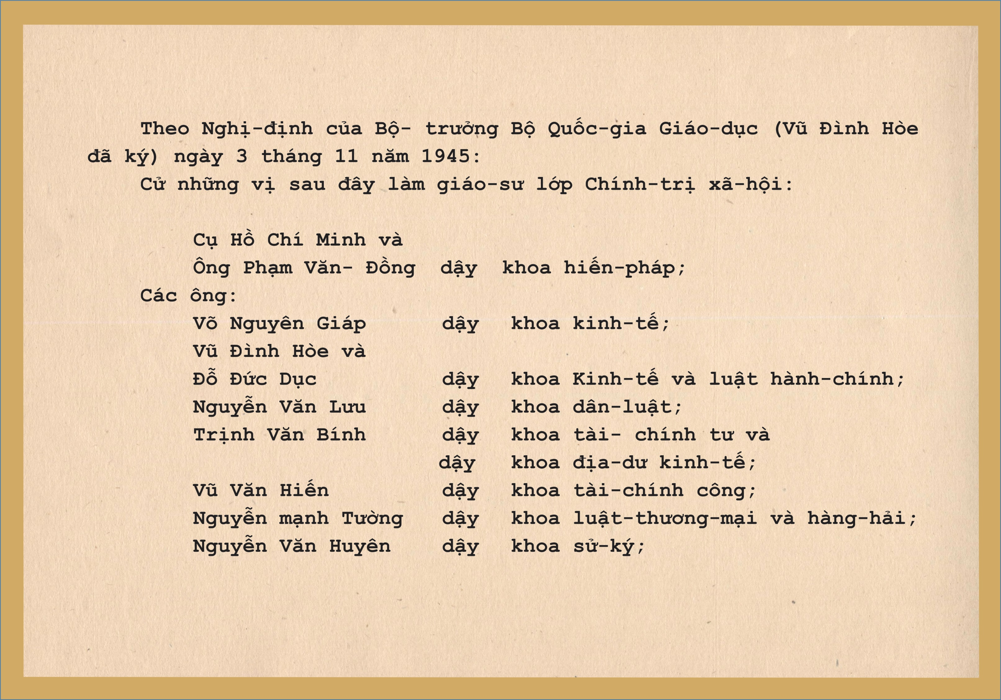

Slide 7
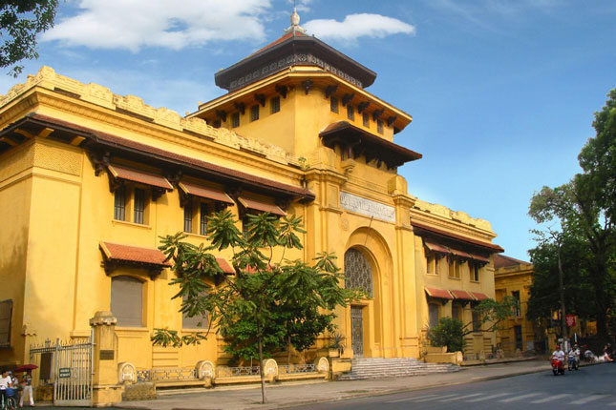
Toà nhà Đại học Đông dương – 19 Lê Thánh Tông, Hà Nội

Slide 8
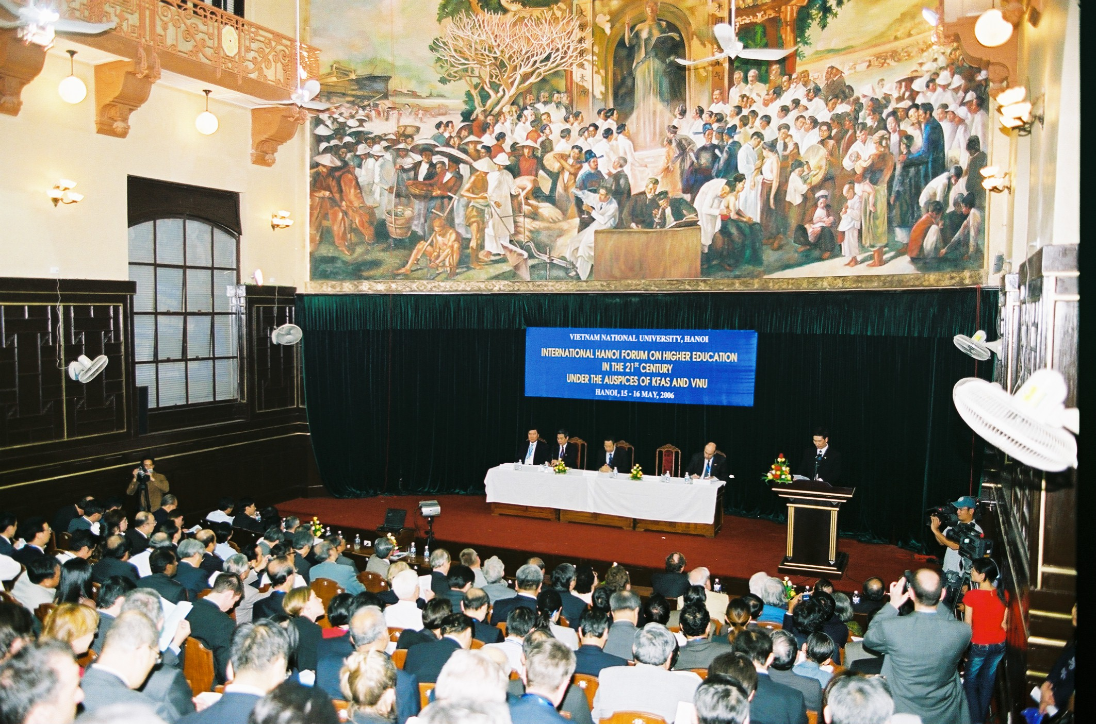
Giảng đường Ngụy Như Kon Tum - Đại học Quốc gia Hà Nội

Slide 9
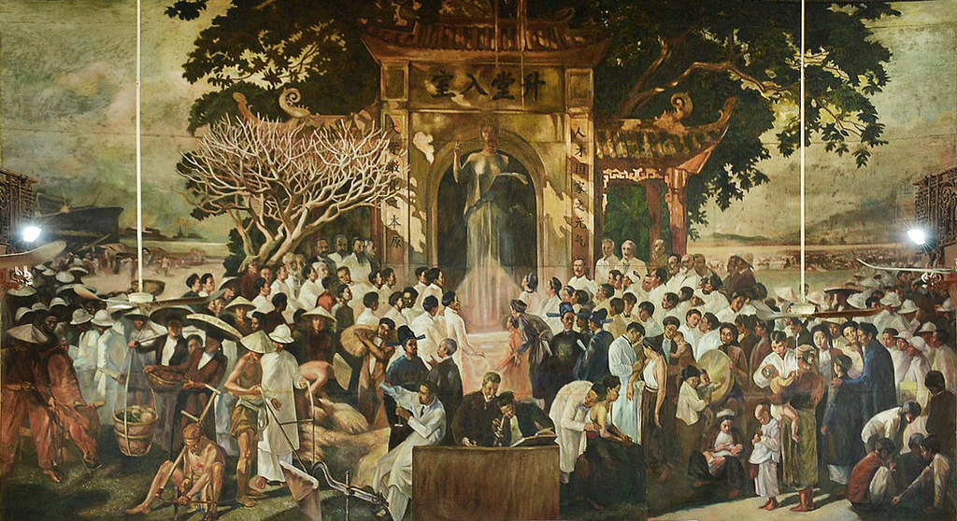
Nhân tài là nguyên khí quốc gia - Đại học là gốc của giáo hoá
Họa sĩ Victor Tardieu
– Nguyên Hiệu Trưởng Trường Cao đẳng Mỹ thuật Đông dương

Slide 10



Slide 11

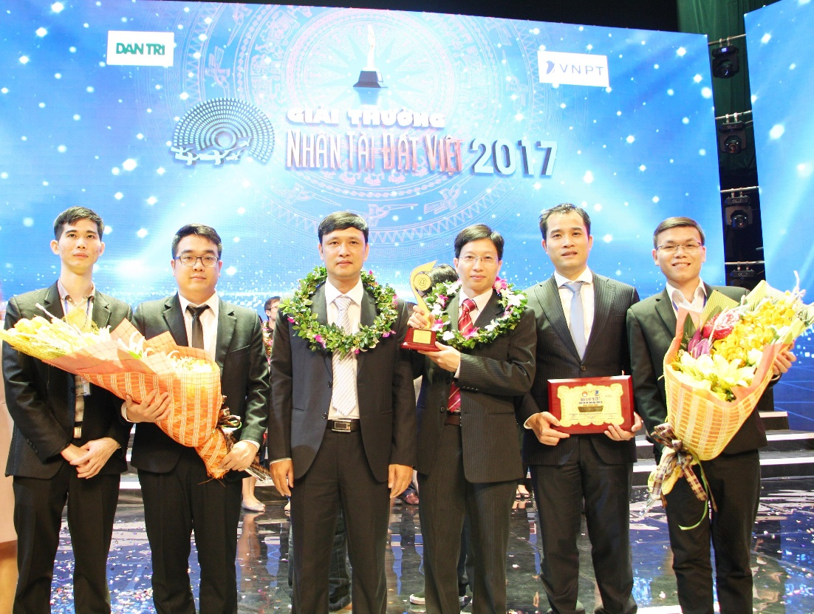
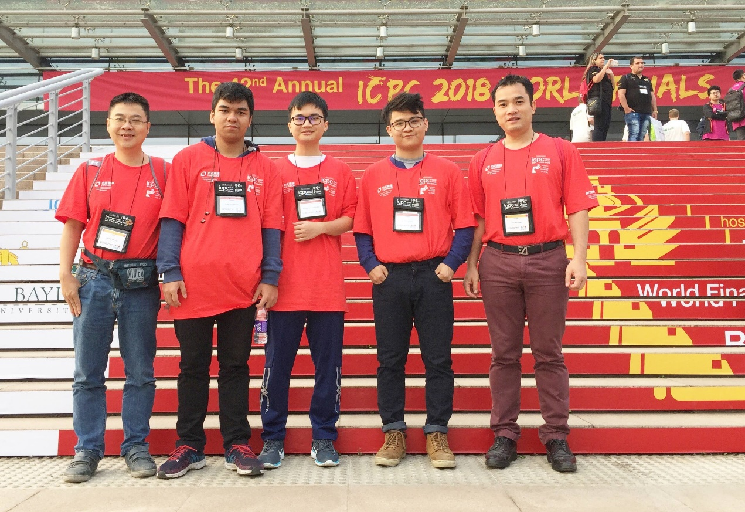
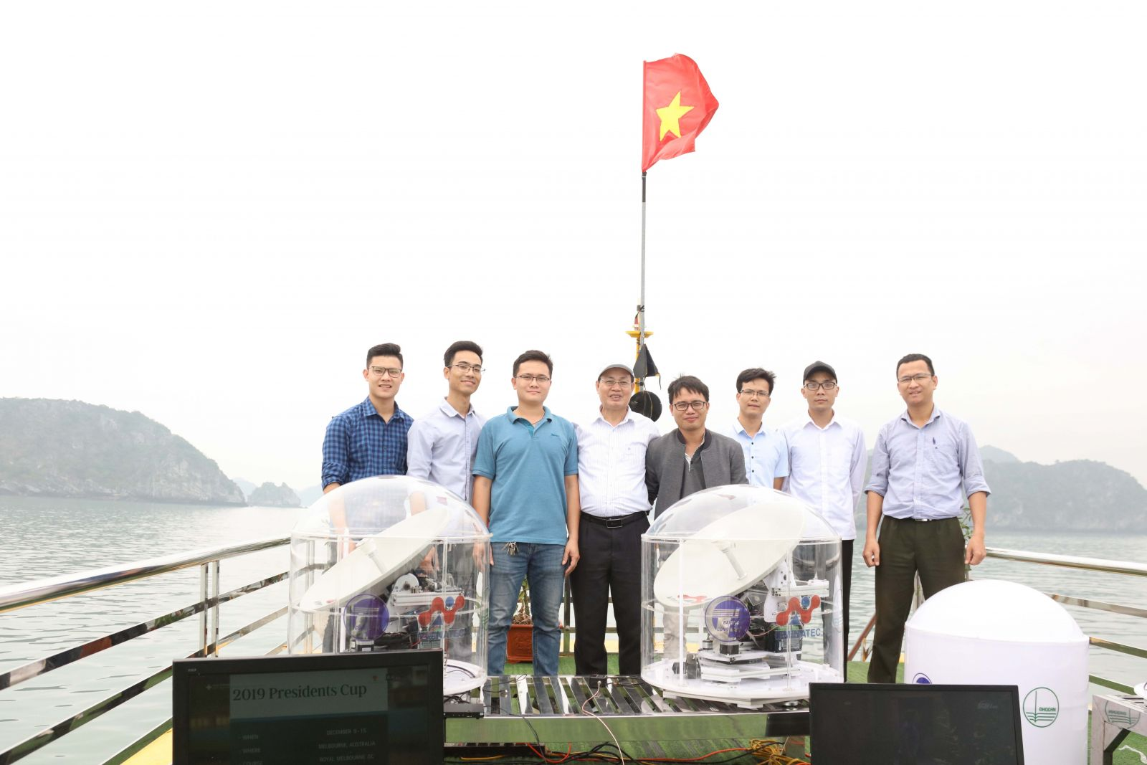
TRƯỜNG ĐẠI HỌC CÔNG NGHỆ

Slide 12
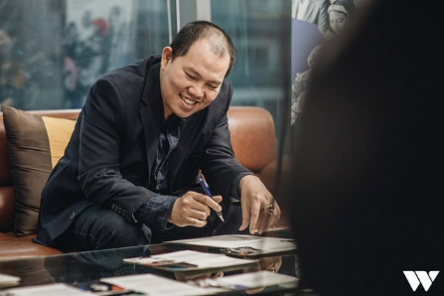
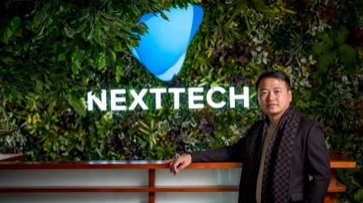
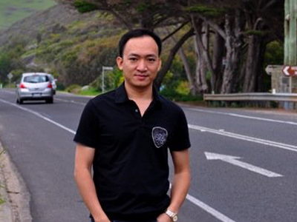
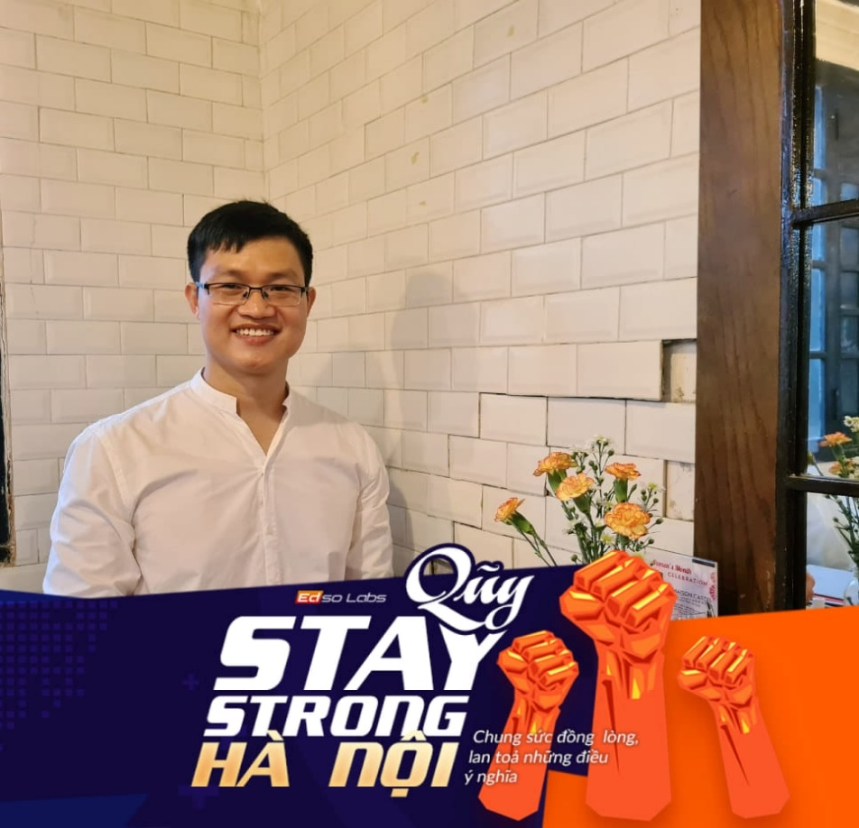

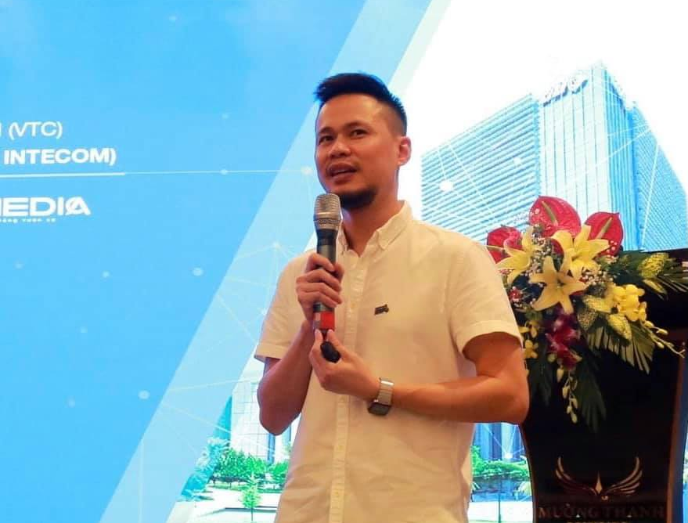
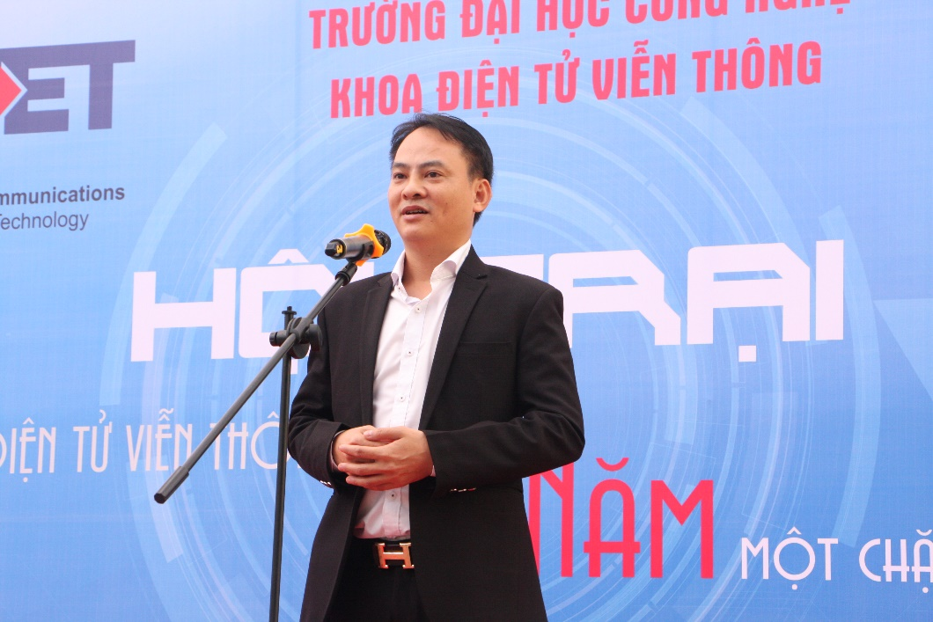
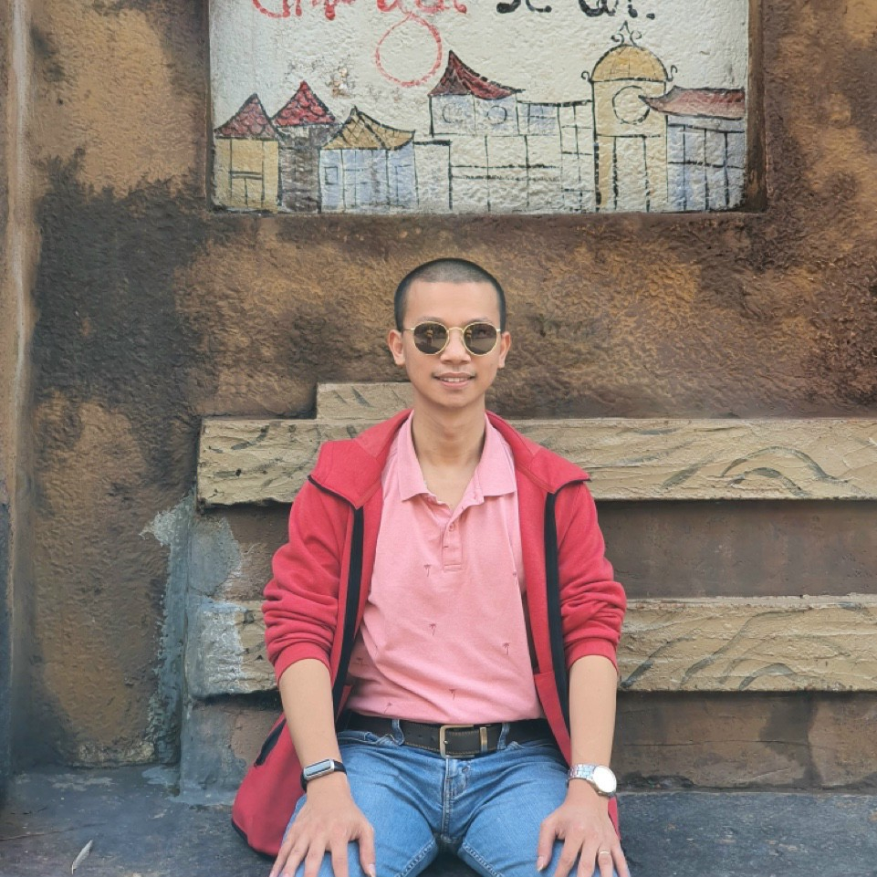
VƯƠNG VŨ THẮNG
NGUYỄN HÒA BÌNH
LÊ MAI ANH
CỰU
SINH VIÊN THÀNH CÔNG
NGUYỄN VĂN CÔNG
TRẦN QUỐC DŨNG
NGUYỄN THANH HƯNG
TRẦN KHOA BẢO
NGUYỄN QUANG HOÀNG

Slide 13
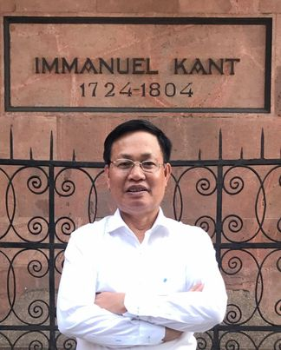
NHẬN DIỆN GIÁO DỤC ĐẠI HỌC VIỆT NAM
- VỊ THÀNH NIÊN
VỀ HỌC THUẬT
VÀ CÔNG NGHỆ
- KHAI SÁNG 1.0
NĂNG SUẤT
LAO ĐỘNG CÒN THẤP
ĐẠI HỌC ĐỊNH HƯỚNG
ẤN PHẨM - PUBLICATION
CHƯA CÓ VĂN HÓA
ĐỔI MỚI SÁNG TẠO
VÀ KHỞI NGHIỆP
KHÁT VỌNG PHÁT TRIỂN ĐẤT NƯỚC
PHỒN VINH VÀ THỊNH VƯỢNG

Slide 14
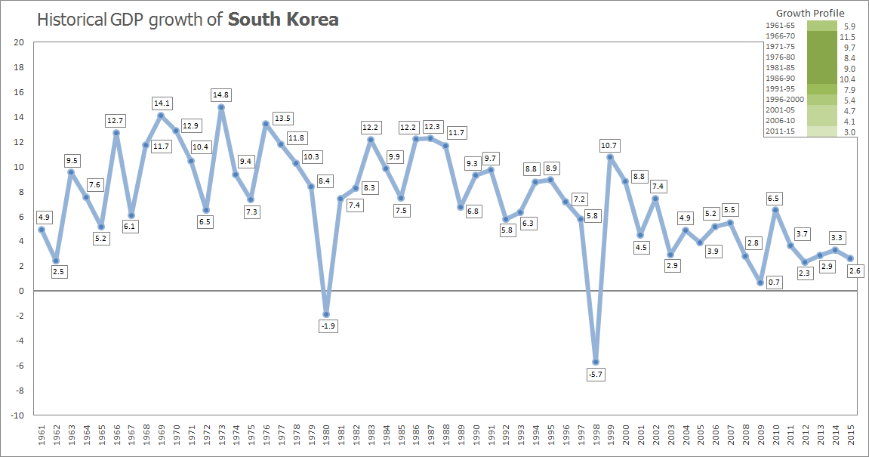

Bài toán GDP và Kỳ tích Sông Hàn
- Hàn Quốc: GDP có hai chữ số - Thoát bẫy và Thịnh vượng
- Philippines: GDP có 1 chữ số thấp – Bẫy Thu nhập Trung bình

Slide 15
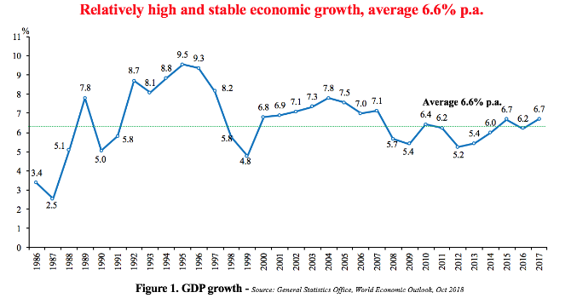

Bài toán GDP và Vấn đề của Việt Nam

Slide 16
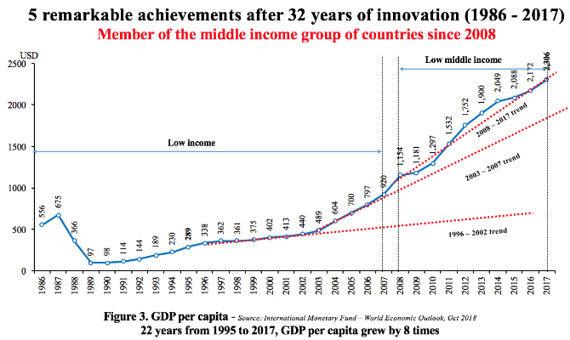
Bài toán GDP và Vấn đề của Việt Nam
Tăng 100 USD/năm – 80 năm
Tăng 200 USD/năm – 40 năm
Tăng 300 USD/năm – 25 năm

Slide 17
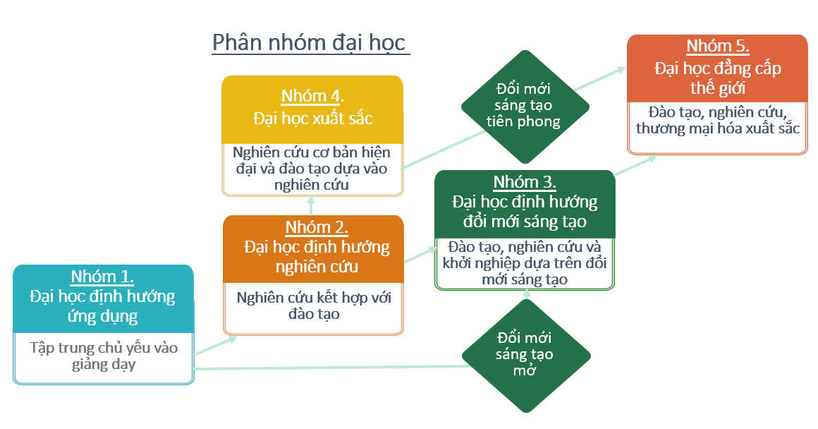
Nhà công nghệ tài ba
Nhà khoa học xuất sắc
Nhà khởi nghiệp thành công

Slide 18
UET Khởi nguồn Khát vọng – 5S
Định hướng Sớm
- Khoa học
- Công nghệ
- Khởi nghiệp
Tiếp cận doanh nghiệp Sớm
Tốt nghiệp
Sớm
Tư duy Số
Tinh thần
Start-up
Khát vọng tập thể
Thành công cá nhân
Nhà trường kiến tạo

Slide 19
Kính chúc các thầy cô giáo và các em sinh viên Trường Đại học Công nghệ thân yêu - Một ngày khai giảng thật vui - Một sự khởi đầu thật thuận lợi - Một năm học thật thành công - Một cuộc đời thật hạnh phúc
Giáo sư Nguyễn Hữu Đức

